Slide 1
FPGA SoC · 프로젝트 결과 보고회
RV32-FullStack
RISC-V RV32I 소프트코어 + INT8 systolic NPU 를 FPGA에 직접 구현한 SoC
Zynq-7000 XC7Z020 (Zybo Z7-20) · Vivado / Vitis 2025.2 · VHDL RTL
37 → 106 MHz
256 MAC
18,688 / 0
100 %
PL 클럭 (board)
16×16 INT8 array
검증 checks / error
골든 일치 (실보드)
발표자 김성민 2026. 06
Notes:
표지. 한 문장으로 시작: 'RISC-V RV32I 코어와 INT8 NPU를 상용 IP 없이 RTL부터 직접 설계하고, 실제 Zynq 보드에서 106MHz로 구동시킨 프로젝트입니다.' 우측 하단 네 지표(37→106MHz, 256 MAC, 18688/0, 골든 일치)를 미리 가리키며 '오늘 이 네 숫자를 증명해 보이겠다'고 예고. 약 1분.

Slide 2
목차
발표 구성
01
시스템 설계
아키텍처 · RV32 5-stage 코어 · 16×16 NPU systolic array
02
검증
ISS 골든 시뮬레이션 + 실보드 GEMM 검증
03
성능 최적화
임계경로 진단 → 파이프라이닝 → 37 → 106 MHz
04
결과 · 교훈
실측 구동 화면 · 설계 교훈 · 향후 과제
RV32-FullStack · RV32I + INT8 NPU SoC
02 / 24
Notes:
목차. 네 파트 구성. 설계(아키텍처·코어·NPU) → 검증(시뮬+실보드) → 성능 최적화(오늘의 하이라이트) → 결과·교훈. '특히 03 성능 파트가 이 프로젝트의 핵심'이라고 비중을 예고. 30초.

Slide 3
개요 · 동기
상용 IP 없이, RTL부터 직접
상용 RISC-V 코어나 NPU IP를 가져다 쓰는 대신, 명령어 파이프라인 · 해저드 처리 · systolic 데이터플로우 · timing closure 를 직접 설계·검증하는 것이 목표.
프로세서이기에 정확성은 기본, 속도(Fmax)가 곧 가치 — 동작에서 멈추지 않고 클럭을 한계까지.
목표 1
목표 2
목표 3
동작하는 코어
INT8 GEMM 가속기
실보드 + 속도
RV32I 전 명령어 + FENCE.I, 5-stage 파이프라인, 캐시·트랩
16×16 output-stationary systolic array, 256 MAC
Zynq 실리콘 구동, Fmax를 한계까지 끌어올리기
범위: 호스트 어셈블러/GUI(Python) → PS(Cortex-A9) → PL(RV32 + NPU + 주변장치) 전 스택
RV32-FullStack · RV32I + INT8 NPU SoC
03 / 24
Notes:
동기. 왜 직접 만드는가. 상용 코어/NPU IP를 쓰면 빠르지만, 파이프라인·해저드·systolic·timing closure를 손으로 다루는 학습 가치가 사라진다. 프로세서이므로 정확성은 기본이고 속도가 가치 — 그래서 '동작'에서 멈추지 않았다는 점을 강조. 목표 3개 카드 읽기. 1분.

Slide 4
한눈에 보기
결과 요약
37 → 106 MHz
PL 클럭, 실보드 검증
18,688
검증 체크 (0 error)
2.7× Fmax
sim + 실보드
256
INT8 MAC (16×16)
C = golden
[[39,53],[17,23]] 일치
8× peak vs 8×8
real XC7Z020
220 / 220
DSP48 사용률 100%
0 failing
100MHz 타이밍 endpoint
200 DSP+56 LUT-MAC
WNS +0.085 ns
RV32-FullStack · RV32I + INT8 NPU SoC
04 / 24
Notes:
결과 요약. 본론 전 전체 그림. 37→106MHz는 2.7배, 256 MAC는 8×8 대비 4배, DSP 220개를 100% 사용(그래서 56개는 LUT-MAC 하이브리드). 18,688 검증 0 에러, 실보드 결과가 골든과 정확히 일치. '이제 각각을 어떻게 달성했는지 보겠다.' 1분.

Slide 5
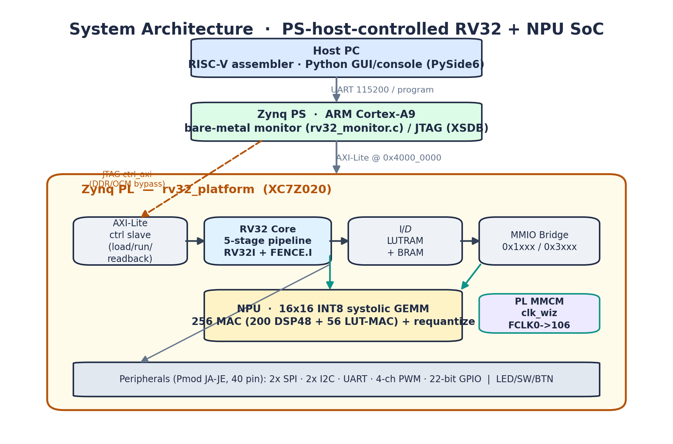
시스템 설계 · 01
시스템 아키텍처
PS-host 제어
Cortex-A9 / JTAG가 RV32의 imem 적재·실행·readback을 주관
ctrl_axi 경로
DDR 불량을 우회해 AXI-Lite로 직접 코어·NPU 제어
3-계층
Host SW → PS → PL(RV32+NPU)
RV32-FullStack · RV32I + INT8 NPU SoC
05 / 24
Notes:
시스템 아키텍처. 3계층(호스트 SW→PS→PL). 핵심은 PS-host 제어 모델: Cortex-A9 또는 JTAG가 RV32의 명령어 메모리를 적재하고 실행·readback을 주관한다. 우측 카드: DDR 불량을 우회한 ctrl_axi 경로(뒤에서 자세히). 그림의 화살표(UART/AXI-Lite/JTAG)를 짚어가며 설명. 1.5분.

Slide 6
시스템 설계 · 01
하드웨어 플랫폼 — XC7Z020
53,200
LUT
106,400
Flip-Flop
220
DSP48E1
140
BRAM (36K)
6
clock region
13,300
SLICE
ZYNQ PS
ZYNQ PL
Processing System (PS)
Programmable Logic (PL)
ARM Cortex-A9 + JTAG(XSDB). bare-metal 모니터 또는 ctrl_axi(0x4000_0000)로 PL을 직접 구동.
RV32 코어 + 16×16 NPU + 주변장치(Pmod JA~JE 40핀: SPI×2·I2C×2·UART·PWM·GPIO).
RV32-FullStack · RV32I + INT8 NPU SoC
06 / 24
Notes:
하드웨어 플랫폼. XC7Z020 자원 규모를 숫자로. DSP 220개가 NPU 설계를 규정하는 제약(뒤에서 100% 사용). PS와 PL의 역할 분담 카드. Pmod 40핀에 주변장치(SPI/I2C/UART/PWM/GPIO)도 직접 구현했음을 언급. 1분.

Slide 7
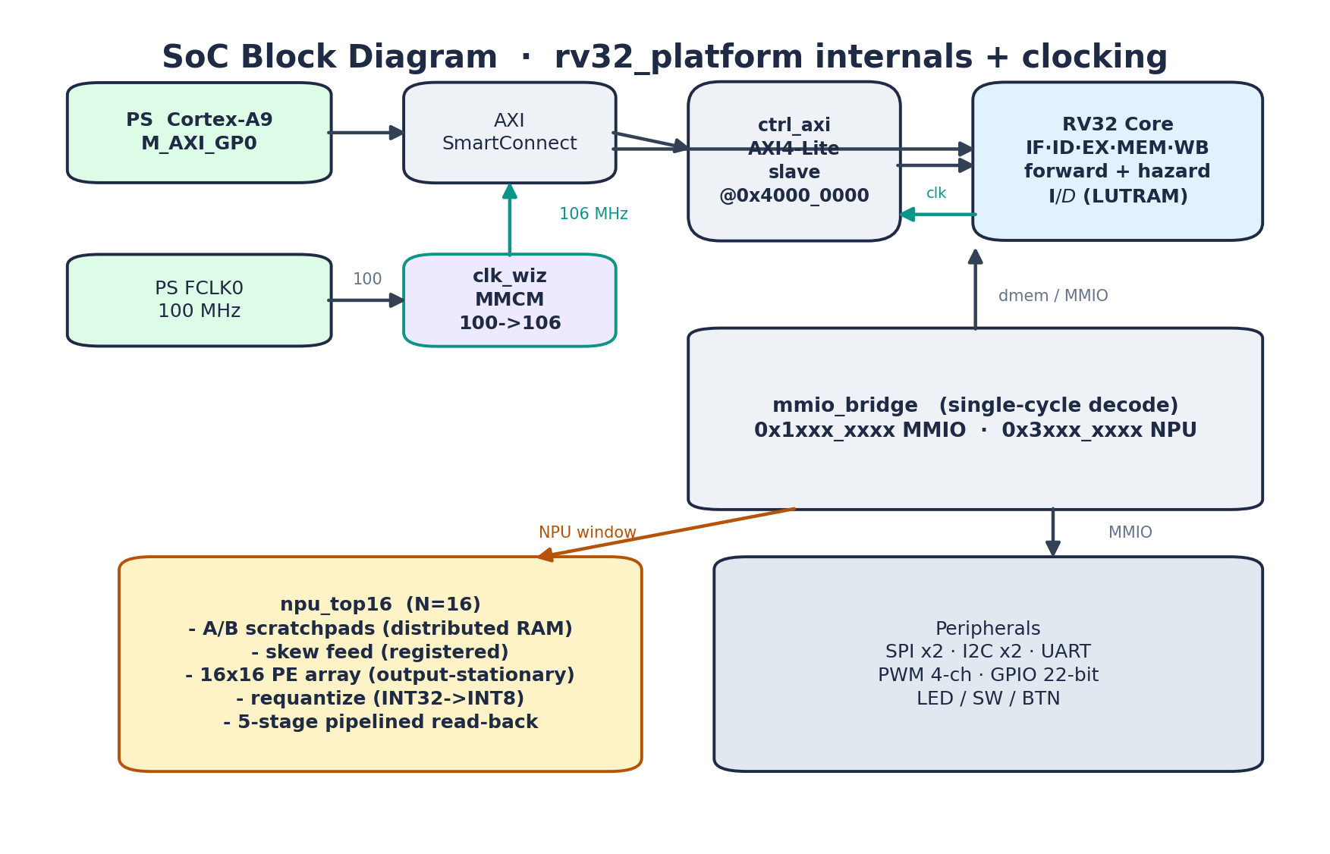
시스템 설계 · 01
SoC 블록도 — rv32_platform
FCLK0 100 MHz → clk_wiz(MMCM) → 106 MHz 단일 PL 클럭 · ctrl_axi 슬레이브 · mmio_bridge 단일사이클 디코드(0x1xxx MMIO / 0x3xxx NPU)
RV32-FullStack · RV32I + INT8 NPU SoC
07 / 24
Notes:
SoC 블록도. rv32_platform 내부. 데이터 흐름: PS M_AXI_GP0 → SmartConnect → ctrl_axi → 코어/브릿지. 클럭: FCLK0 100MHz가 clk_wiz(MMCM)를 거쳐 106MHz 단일 PL 클럭으로. mmio_bridge가 단일 사이클에 주소를 디코드해 MMIO(0x1xxx)와 NPU(0x3xxx)를 가른다. 1.5분.

Slide 8
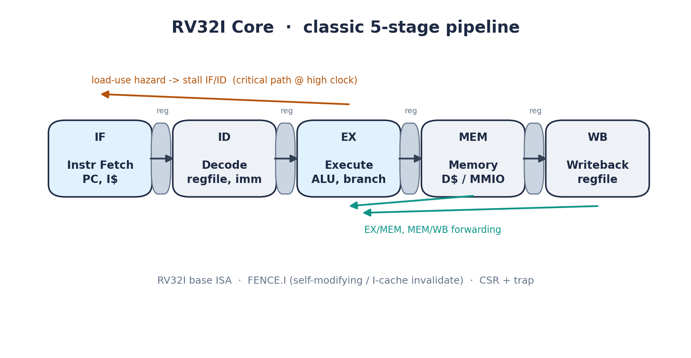
시스템 설계 · 01
RV32I 코어 — 5단 파이프라인
RV32I + FENCE.I
전 정수 명령어 + 자기수정코드/I캐시 무효화
Forwarding
EX/MEM·MEM/WB 우회로 데이터 해저드 제거
Load-use hazard
1-cycle stall — 고클럭에서 임계경로가 됨
RV32-FullStack · RV32I + INT8 NPU SoC
08 / 24
Notes:
RV32 코어. 교과서적 5단 파이프라인(IF/ID/EX/MEM/WB)을 직접 구현. RV32I 전 명령어 + FENCE.I(자기수정코드). Forwarding으로 데이터 해저드 제거. 중요한 복선: load-use hazard의 1-cycle stall 경로 — 이것이 나중에 고클럭에서 코어의 임계경로가 된다(성능 파트와 연결). 1.5분.

Slide 9
시스템 설계 · 01
메모리 맵 · MMIO 레지스터
Offset | ctrl_axi reg | field
0x00 | CTRL | b0 cpu_reset · b1 run_en
0x04 | STATUS | b0 halted · b2 run_en
0x08 / 0x0C | IMEM_ADDR / WDATA | 명령어 메모리 적재
0x18 / 0x1C | REG_ADDR / RDATA | 레지스터 파일 readback
0x20 | PC | program counter
0x2C | COMMIT_CNT | retired 명령 수
NPU window 0x3000 | 역할
0x0000 / 04 / 08 | CTRL / STATUS / K_DIM
0x1000 +row·256+k·4 | A 타일 (16×16 INT8)
0x2000 +col·256+k·4 | B 타일
0x3000 +(i·16+j)·4 | C 결과 (INT32/INT8)
CTRL = 0x3 | start | clr_acc
단일 주소공간 — RV32 프로그램은 lw/sw 만으로 NPU를 구동 (별도 DMA·드라이버 불필요)
RV32-FullStack · RV32I + INT8 NPU SoC
09 / 24
Notes:
메모리 맵. 설계의 우아한 점: 단일 주소공간. 좌측은 ctrl_axi 제어 레지스터(코어 reset/run, imem 적재, PC·레지스터 readback). 우측은 NPU 윈도우 — A/B 타일을 쓰고 CTRL=0x3(start|clr_acc), C를 읽는다. RV32 프로그램은 lw/sw만으로 NPU를 구동 — 별도 DMA나 드라이버 스택이 필요 없다. 1.5분.

Slide 10
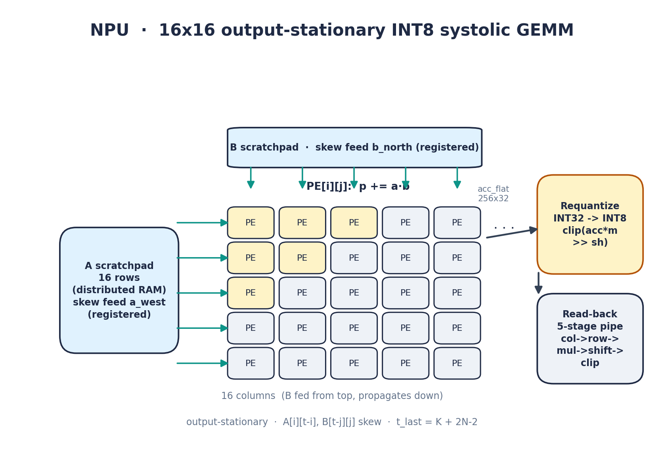
시스템 설계 · 01
NPU — 16×16 systolic GEMM
Output-stationary
각 PE가 C[i][j] 누산기를 고정 보유
256 PE
200× DSP48 + 56× LUT-MAC (DSP 100%)
INT8 → INT32
곱 누산 후 requantize로 INT8 출력
RV32-FullStack · RV32I + INT8 NPU SoC
10 / 24
Notes:
NPU 아키텍처. 16×16 output-stationary systolic array. 각 PE가 C[i][j] 누산기를 고정 보유하고, A는 좌→우, B는 상→하로 전파하며 매 사이클 곱-누산. 256 PE 중 200개는 DSP48, 나머지 56개는 LUT-MAC(DSP 220개 한도 때문). INT8 입력을 INT32로 누산 후 requantize. 그림의 스크래치패드·skew·readback 경로를 짚기. 2분.

Slide 11
시스템 설계 · 01
NPU 데이터플로우 · requantize
흐름
정렬
양자화
Output-stationary
Skew feed
Requantize
누산기는 PE에 고정. A는 왼쪽→오른쪽, B는 위→아래로 전파하며 매 사이클 곱-누산.
A[i][t−i] · B[t−j][j] 로 대각 정렬(skew). 스크래치패드 출력을 레지스터링해 임계경로 단축.
INT32 누산 → ×multiplier → >>shift → clip → INT8. 양자화 추론용 스케일링.
타이밍 핵심
t_last = K + 2N − 2 — 스큐 파이프라인 길이. 스크래치패드 출력 a_west/b_north를 한 단 레지스터링하면 전 입력 스트림이 1사이클 균일 이동 → 결과는 bit-identical, 임계경로만 분할.
RV32-FullStack · RV32I + INT8 NPU SoC
11 / 24
Notes:
NPU 데이터플로우. 세 개념: output-stationary(누산 고정), skew feed(A[i][t−i]·B[t−j][j] 대각 정렬), requantize(INT32→×m→>>s→clip→INT8, 양자화 추론용). 하단 타이밍 핵심: t_last=K+2N−2가 스큐 길이. 스크래치패드 출력을 한 단 레지스터링하면 전 입력이 1사이클 균일 이동 → 결과는 비트 동일, 임계경로만 분할. 이게 성능 파트의 ③ 수정. 2분.

Slide 12
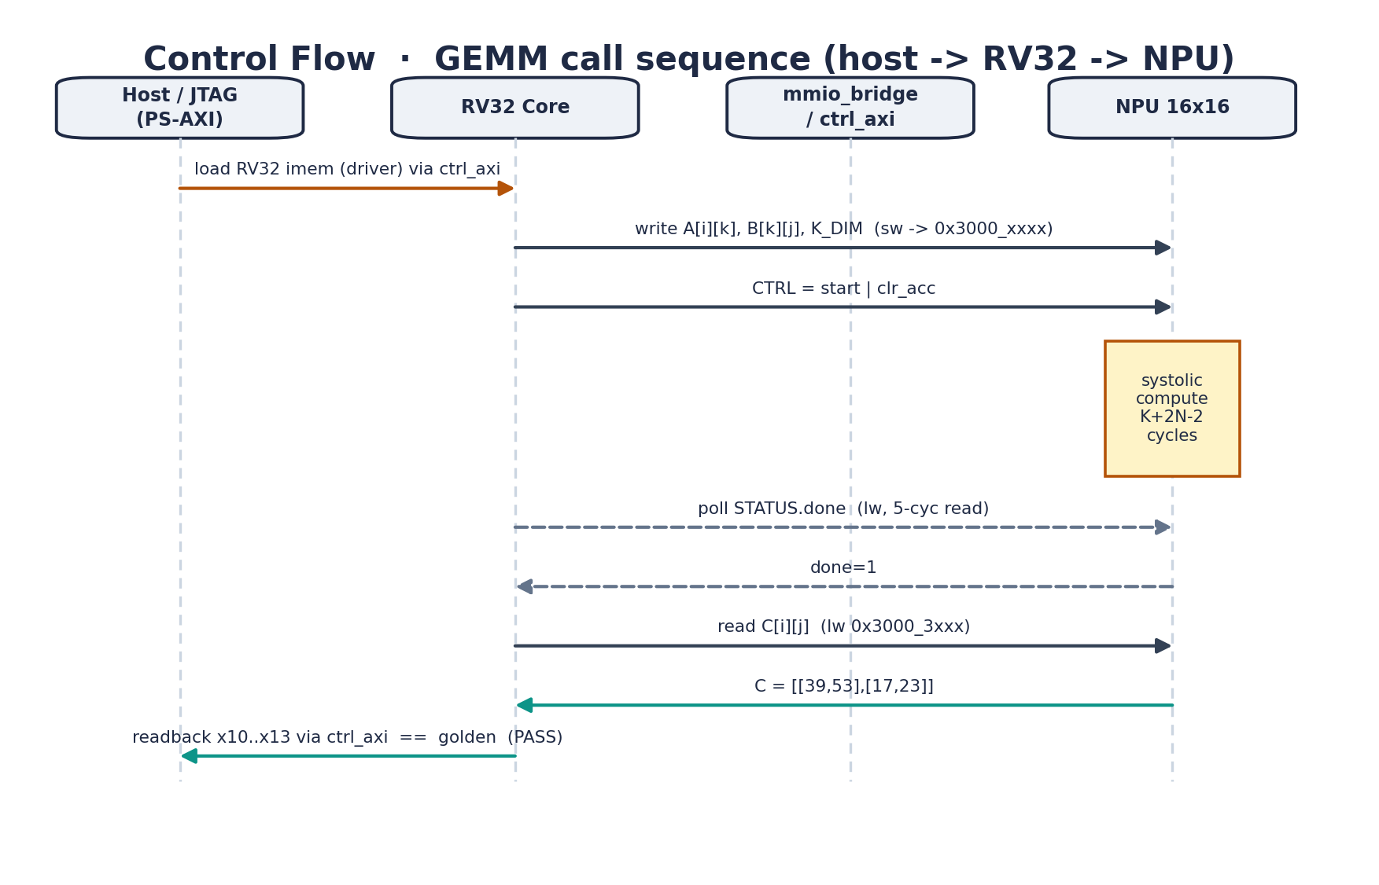
시스템 설계 · 01
제어 흐름 — GEMM 호출 시퀀스
호스트가 ctrl_axi로 RV32 드라이버 적재 → RV32가 sw로 A·B·K 기록, CTRL=start → NPU가 K+2N−2 사이클 연산 → STATUS 폴링 후 C readback
RV32-FullStack · RV32I + INT8 NPU SoC
12 / 24
Notes:
제어 흐름 시퀀스. GEMM 한 번의 전 과정. 호스트가 ctrl_axi로 RV32 드라이버를 imem에 적재 → RV32가 sw로 A·B·K를 NPU에 기록 → CTRL=start → NPU가 K+2N−2 사이클 동안 systolic 연산(NPU 자체 박스) → RV32가 STATUS.done 폴링(5사이클 읽기) → C를 읽어 x10~x13에 → 호스트가 readback. 화살표를 시간순으로 따라가며. 1.5분.

Slide 13
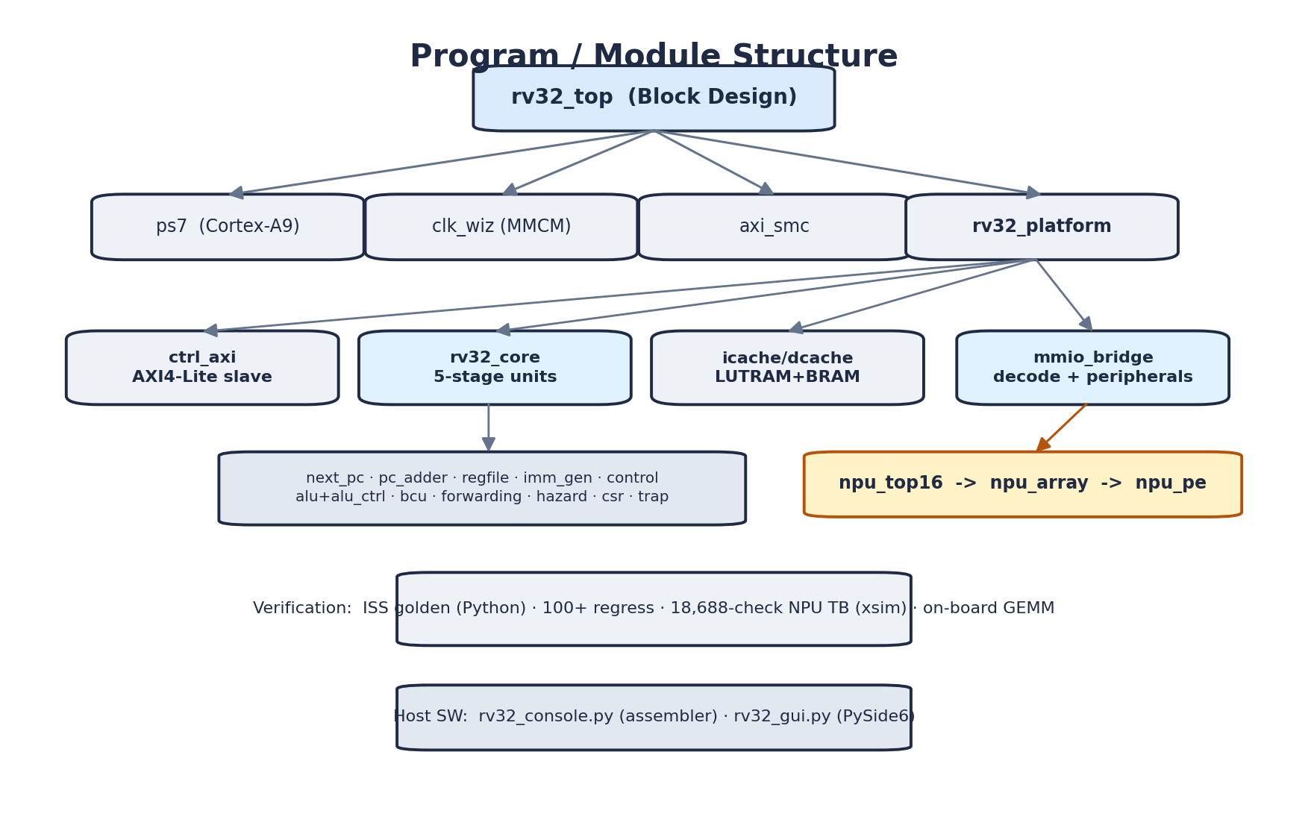
시스템 설계 · 01
프로그램 · 모듈 구조
rv32_top(BD) → ps7 · clk_wiz(MMCM) · axi_smc · rv32_platform{ ctrl_axi · rv32_core · I$/D$ · mmio_bridge → npu_top16 → npu_array → npu_pe }
RV32-FullStack · RV32I + INT8 NPU SoC
13 / 24
Notes:
모듈 구조. 코드 계층 한눈에. rv32_top(블록디자인) 아래 ps7·clk_wiz·axi_smc·rv32_platform. platform 안에 ctrl_axi·rv32_core(11개 유닛)·캐시·mmio_bridge. NPU는 npu_top16→npu_array→npu_pe 3계층. 하단: 검증 인프라와 호스트 SW(Python 어셈블러·GUI). '전부 직접 작성한 RTL과 툴체인.' 1분.

Slide 14
02 검증
Verification
시뮬레이션 골든 모델과 실 보드, 두 축으로 — '동작한다'를 증명하기
14 / 24
Notes:
섹션 전환 — 검증. '동작한다를 어떻게 증명했는가.' 두 축: 시뮬레이션 골든 모델과 실 보드. 15초.

Slide 15
검증 · 02
검증 방법론 — 4중 검증
1
2
3
4
ISS 골든
회귀 100+
NPU TB
실 보드
Python 명령어 시뮬레이터를 기준 모델로 — 모든 결과의 ground truth
→
무작위/경계 프로그램 100+개를 RTL vs ISS 자동 비교
→
18,688 checks — GEMM·256 PE 공간코너·누산·랜덤·requant (xsim)
→
ctrl_axi로 실제 XC7Z020에서 GEMM 실행, 골든과 대조
불변 보장 파이프라인·캐시·skew 변경은 모두 지연(latency)만 바꾸고 값은 동일 — 각 RTL 단계마다 18,688 checks를 재실행해 0 error 유지.
RV32-FullStack · RV32I + INT8 NPU SoC
15 / 24
Notes:
검증 방법론. 4중 구조. ① Python ISS를 ground truth로. ② 무작위/경계 프로그램 100+개 RTL vs ISS 자동 회귀. ③ NPU 전용 TB 18,688 checks(GEMM·256 PE 공간코너·누산·랜덤·requant). ④ 실보드 GEMM. 하단 핵심: 모든 최적화는 지연만 바꾸고 값은 불변 — 그래서 각 RTL 단계마다 18,688 checks를 재실행해 0 error를 유지했다. 이 '불변' 원칙이 공격적 최적화를 안전하게 했다. 2분.

Slide 16
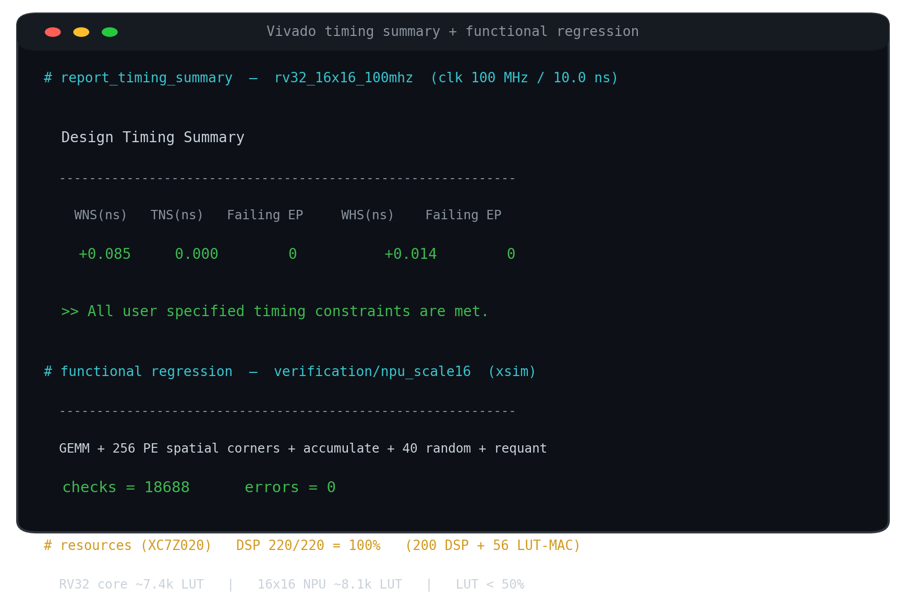
검증 · 02
실보드 브링업 — DDR 우회 검증
도전
보드의 DDR 메모리가 물리 불량 — 표준 부팅(BOOT.bin/DDR) 경로가 막힘.
해결
JTAG → ctrl_axi(AXI-Lite)로 RV32 imem을 직접 적재하고 코어를 실행. DDR/OCM 없이도 코어·NPU 기능 전체를 실리콘에서 검증.
WNS +0.085 ns
0 failing EP
18,688 / 0
RV32-FullStack · RV32I + INT8 NPU SoC
16 / 24
Notes:
실보드 브링업. 가장 현실적인 고비. 보드 DDR이 물리 불량 — 표준 부팅(BOOT.bin이 DDR에 적재) 경로가 막혔다. 해결: JTAG→ctrl_axi로 RV32 명령어 메모리를 직접 적재하고 코어를 실행. DDR/OCM 없이도 코어와 NPU 전 기능을 실리콘에서 검증. 우측 콘솔: 100MHz 타이밍(WNS +0.085, 0 failing)과 18,688/0 회귀. '시뮬에서 안 보이던 문제를 실 HW가 가르쳐줬다.' 2분.

Slide 17
03 성능 최적화
Performance
'동작'에서 멈추지 않는다 — 측정으로 진짜 병목을 찾고, 값을 바꾸지 않고 클럭을 올린다
17 / 24
Notes:
섹션 전환 — 성능. 이 프로젝트의 핵심. '동작에서 멈추지 않는다. 측정으로 진짜 병목을 찾고, 값을 바꾸지 않고 클럭을 올린다.' 20초.

Slide 18
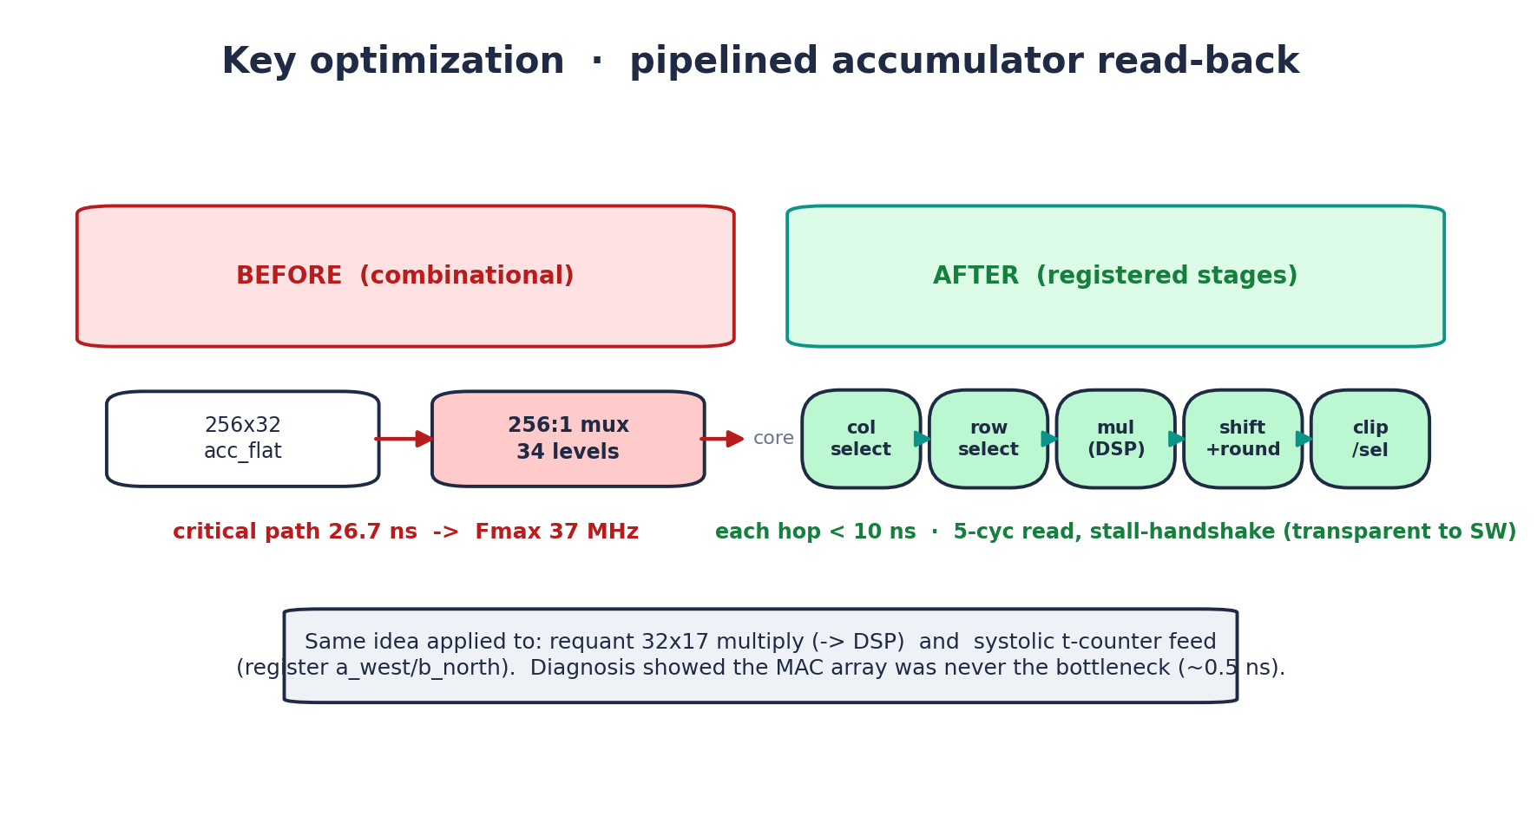
성능 · 03
진단 — MAC 어레이는 병목이 아니었다
모든 PE→PE 경로는 ~0.5 ns로 여유 충분.
진짜 임계경로는 256:1 누산기 readback mux — 34단 로직, 26.7 ns.
교훈: 추측이 아니라 측정. 가속기 본체가 아니라 인터페이스가 클럭을 잡고 있었다.
RV32-FullStack · RV32I + INT8 NPU SoC
18 / 24
Notes:
진단. 최적화의 출발은 측정. 직관과 달리 MAC 어레이는 병목이 아니었다 — 모든 PE→PE 경로가 ~0.5ns로 여유 충분. 진짜 임계경로는 256:1 누산기 readback mux(34단 로직, 26.7ns) = Fmax 37MHz의 원인. 좌측 그림 before/after. 교훈: 추측이 아니라 타이밍 리포트로 진단. 가속기 본체가 아니라 결과를 꺼내는 인터페이스가 클럭을 잡고 있었다. 2분.

Slide 19
성능 · 03
세 곳의 파이프라이닝 — Fmax 진행
Build | NPU 변경 | impl 전략 | WNS@100 | Fmax
v1 (orig) | combinational 256:1 readback mux | RuntimeOptimized | −6.74 @50 | 37 MHz
v2 | 3-stage readback (col→row→finalize) | + phys_opt | −3.29 | 75 MHz
v3 | + requant 5-stage pipeline | Perf_Explore | −0.60 | 94 MHz
v4 | + register scratchpad feed (a_west/b_north) | Perf_Explore | +0.085 ✓ | ≥100 MHz
① readback mux
② requant 곱
③ t-counter feed
256:1 → col/row 분할. 26.7→13.3 ns, 라우팅 혼잡 해소
32×17 곱을 DSP로 — multiply→shift→clip 분할
스크래치패드 출력 레지스터링 → 817→0 failing EP
MAC 어레이는 한 줄도 바꾸지 않음 · 읽기 지연만 5사이클 증가(브릿지 stall로 SW에 투명) · 매 단계 18,688 checks 재검증
RV32-FullStack · RV32I + INT8 NPU SoC
19 / 24
Notes:
세 곳의 파이프라이닝. 표를 v1→v4로 따라가기. ① readback mux를 col→row 분할: 26.7→13.3ns, 37→75MHz, 라우팅 혼잡도 해소(빌드 1시간17분→8분). ② requant 32×17 곱을 DSP로 + multiply→shift→clip 분할: −3.29→−0.60ns, 94MHz. ③ t-counter feed(스크래치패드 출력 레지스터링): 817→0 failing EP, 100MHz 클로즈. MAC은 한 줄도 안 바꿈, 읽기 지연만 5사이클(브릿지 stall로 SW에 투명), 매 단계 18,688 재검증. 2.5분.

Slide 20
성능 · 03
100 MHz 클로즈 → 리타이밍 → MMCM
STEP 1
STEP 2
STEP 3
100 MHz 클로즈
리타이밍
PL MMCM
WNS +0.085 ns, 0 failing endpoint. FCLK0 ÷10 = 정확히 100 MHz — 별도 MMCM 불필요.
합성 retiming(Flow_PerfOptimized_high)으로 레지스터 재배치 → Fmax 110.8 MHz.
110.8은 FCLK0 정수분주에 안 맞음(÷9=111 초과). clk_wiz MMCM이 100→106 합성.
아키텍처 한계 ≈ 110.8 MHz
리타이밍 후 worst 경로는 RV32 코어의 load-use hazard (exmem→ifid CE, ~75% 라우팅) — 5단 파이프라인의 본질적 한계. blind 플로어플랜은 중립(~109.6). 106 MHz가 안전한 실보드 동작점.
RV32-FullStack · RV32I + INT8 NPU SoC
20 / 24
Notes:
100MHz 그 이후. 3단계. STEP1: WNS +0.085로 100MHz 클로즈, FCLK0÷10이 정확히 100MHz라 MMCM 불필요. STEP2: 합성 리타이밍으로 레지스터 재배치 → Fmax 110.8MHz. STEP3: 110.8은 FCLK0 정수분주에 안 맞아(÷9=111 초과) PL MMCM(clk_wiz)으로 100→106 합성. 하단: 아키텍처 한계 ≈110.8MHz의 정체는 RV32 load-use hazard 경로(앞 코어 슬라이드의 복선) — 5단 파이프라인의 본질. blind 플로어플랜은 중립. 그래서 106MHz가 안전한 실보드 동작점. 2.5분.

Slide 21
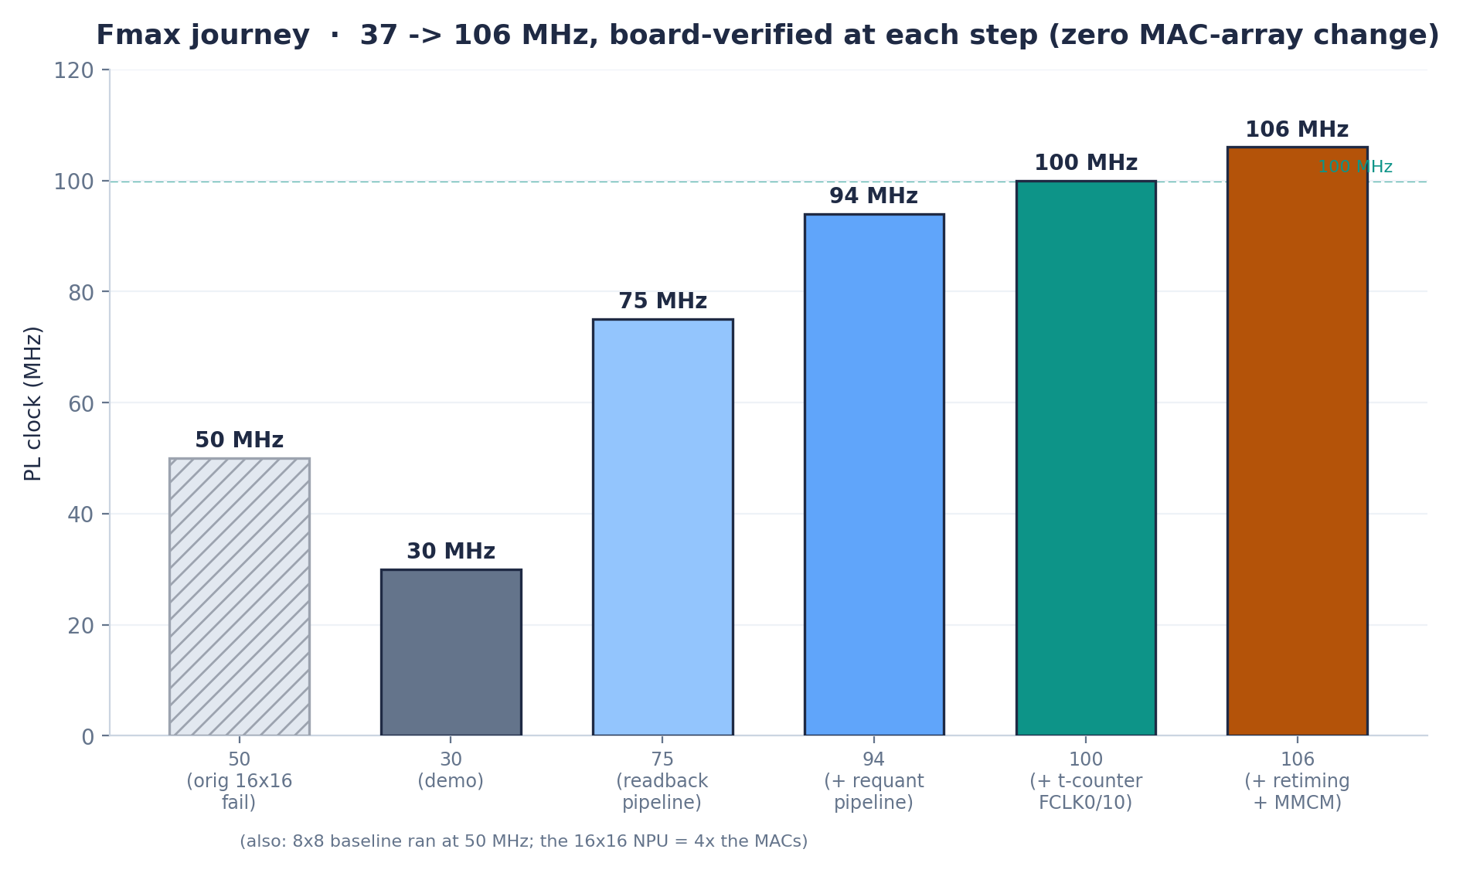
성능 · 03
Fmax 여정 — 37 → 106 MHz
매 단계 실보드 검증 · MAC 어레이 무변경 · 2× 클럭 × 4× MAC(64→256) ≈ 8× peak INT8 throughput vs 8×8 baseline
RV32-FullStack · RV32I + INT8 NPU SoC
21 / 24
Notes:
Fmax 여정 차트. 50(원래 실패)→30(데모)→75→94→100→106. 핵심 메시지 세 가지: (1) 매 단계 실보드 검증 (2) MAC 어레이 무변경 (3) 2× 클럭 × 4× MAC = 약 8× peak INT8 throughput. '정확성을 한 번도 희생하지 않고 거의 3배 빨라졌다.' 1.5분.

Slide 22
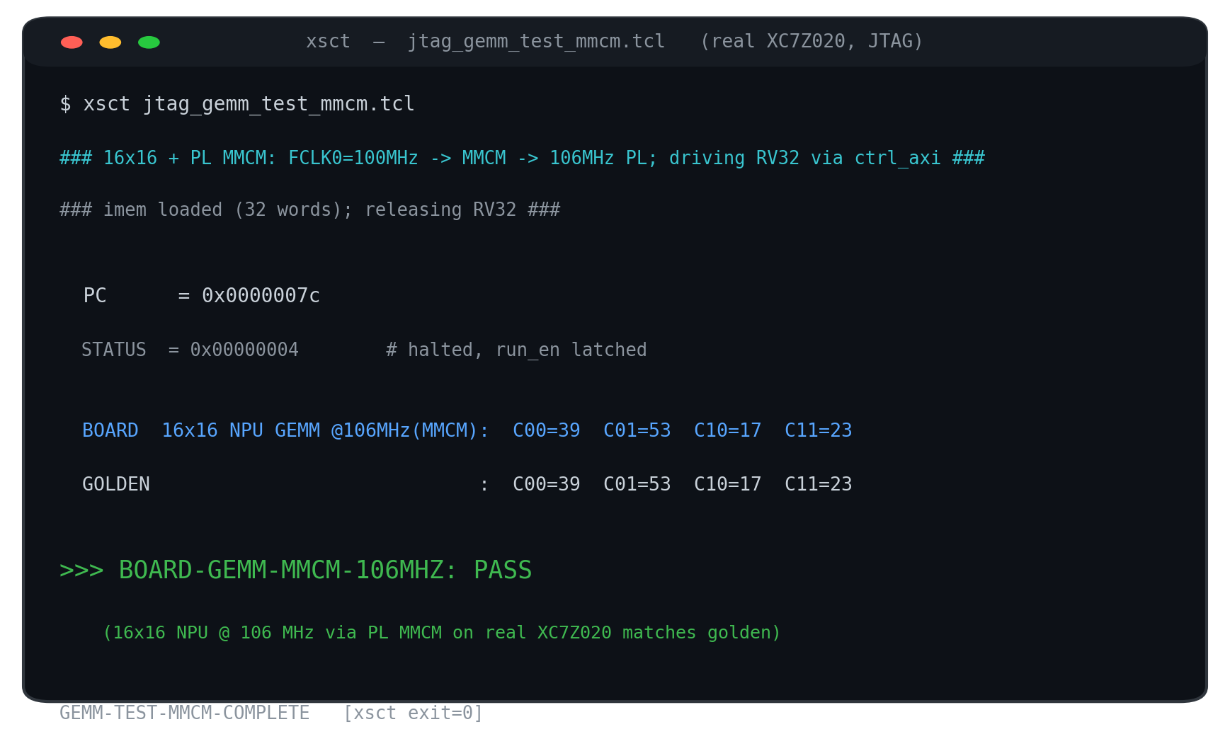
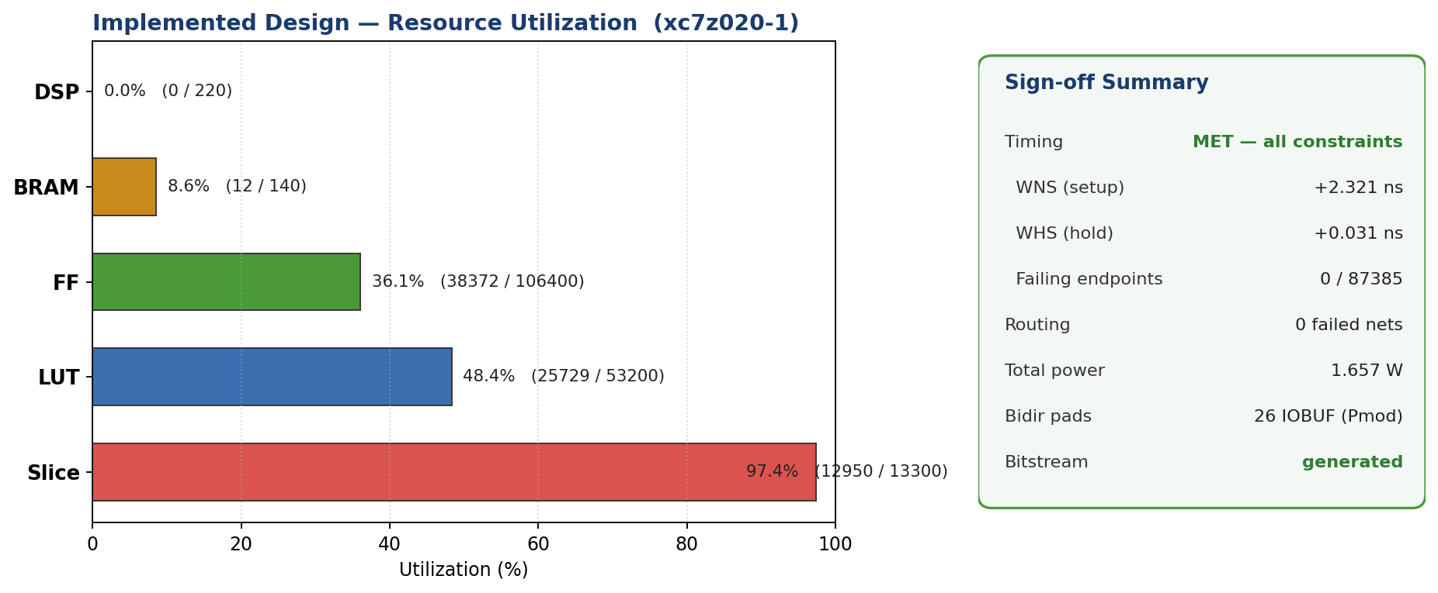
결과 · 04
실측 — 실리콘 구동 화면
JTAG ctrl_axi GEMM @106 MHz (MMCM) — BOARD PASS
Vivado 구현 결과 — 배치·배선·타이밍
BOARD-GEMM-MMCM-106MHZ : PASS C = [[39, 53], [17, 23]] = golden (real XC7Z020)
RV32-FullStack · RV32I + INT8 NPU SoC
22 / 24
Notes:
실측 화면. 증거. 좌측은 JTAG ctrl_axi로 106MHz(MMCM) GEMM을 실행한 콘솔 — BOARD PASS. 우측은 Vivado 구현 결과(배치·배선). 하단 검은 띠: C=[[39,53],[17,23]]가 골든과 정확히 일치, real XC7Z020. '시뮬이 아니라 실제 실리콘에서.' 1.5분.

Slide 23
결과 · 04
교훈 · 향후 과제
설계 교훈
향후 과제
—
측정 후 최적화 병목은 MAC이 아니라 readback — 추측 금지, 타이밍 리포트로 진단
—
DDR 복구/대체 온보드 DDR 재배선 또는 외부 메모리, 표준 부팅 복원
—
인터페이스가 임계경로 연산 본체보다 데이터 입출력 경로가 클럭을 결정
—
ISA 확장 M(곱셈/나눗셈)·C(압축) 확장, 인터럽트 컨트롤러
—
실 HW ≠ 시뮬 DDR 불량 — 실리콘에서만 드러나는 문제, 우회 경로 설계
—
NPU 타일링 16×16 초과 행렬을 타일 분할로, AXI-DMA 스트리밍
—
불변 변환으로 가속 파이프라인·skew 이동은 값 보존, 손실 없이 Fmax↑
—
코어 재구조화 hazard 경로 분할로 110 MHz 벽 돌파 시도
RV32-FullStack · RV32I + INT8 NPU SoC
23 / 24
Notes:
교훈·향후. 교훈 4가지: 측정 후 최적화(MAC 아닌 readback), 인터페이스가 임계경로, 실HW≠시뮬(DDR), 불변 변환으로 무손실 가속. 향후: DDR 복구/대체, ISA 확장(M·C), NPU 타일링·AXI-DMA, 코어 재구조화로 110MHz 벽 돌파. 1.5분.

Slide 24
결론
RV32I 코어 + INT8 NPU를 RTL부터 직접 만들어,
실 XC7Z020에서 106 MHz로 정확히 구동.
37 → 106 MHz
256 MAC
18,688 / 0
golden 일치
Fmax, board-verified
DSP 100%
checks / error
real silicon
감사합니다 · Q & A
김성민 · RV32-FullStack · Zynq XC7Z020 / Vivado 2025.2
Notes:
결론. 한 문장으로 닫기: 'RV32I 코어와 INT8 NPU를 RTL부터 직접 만들어 실 XC7Z020에서 106MHz로 정확히 구동했습니다.' 네 지표 재확인. 감사 인사 후 Q&A. 자주 나올 질문 대비: 왜 106이고 110이 아닌가(슬로우코너 마진), DSP 100%인데 더 키우려면(타일링), DDR은 왜 불량인가(하드웨어 이슈, 우회로 검증 완결). 1분.

